Slide 1

패션, 의류 RF-ID SYSTEM 의 Tag 소개
2018. 06. 21
에스오에스정보기술
발표자 박봉석 대표
서울특별시 동대문구 신설동 114-11 SOSIT빌딩. Tel : 02-2233-5552(代) Fax : 02-2235-3970

Slide 2
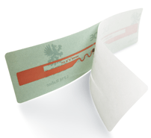
- 목 차 -
I. 회사 소개 - 개요
- 주요 사업분야
II. RF-ID 소개
III. 패션, 의류 분야의 RF-ID Tag 소개
IV. RF-ID에 의한 패션, 의류 시스템 구축
V. 패션, 의류 유통용 RF-ID Tag 부착 방법
VI. 성공적인 패션, 의류 시스템 구축
Notes:
수정할 내용이 있으시면,,, 수정바랍니다..

Slide 3
I. 회사 소개 - 개요
회사명 | 에스오에스 정보기술( System Out Sourcing I T )
설립일 | 1996년 2월 10일
업 태 및 종 목 | 소프트웨어 및 POS & RF-iD 시스템 구축 전문
사업내용 | Mobile 단말기, POS & RF-ID 관련 자동인식 솔루션 응용 소프트웨어 개발 및 전산 IT Out Sourcing
국내외 협력사 | 국내 : ATID, POINT MOBILE, BLUEBIRD( POS & PDA ) Alien Asia, Fuji Film, Smartrac 해외 : CMM (일본 : Fashion IT Solution )
회사 홈페이지 | www.sosit.kr
본사 및 사업장 | 서울시 동대문구 신설동 114-11 SOSIT 빌딩( Since 1996 )
쇼핑몰 블러그 | www.poso.kr blog.naver.com/sosit96
Notes:
수정할 내용이 있으시면,,, 수정바랍니다..

Slide 4
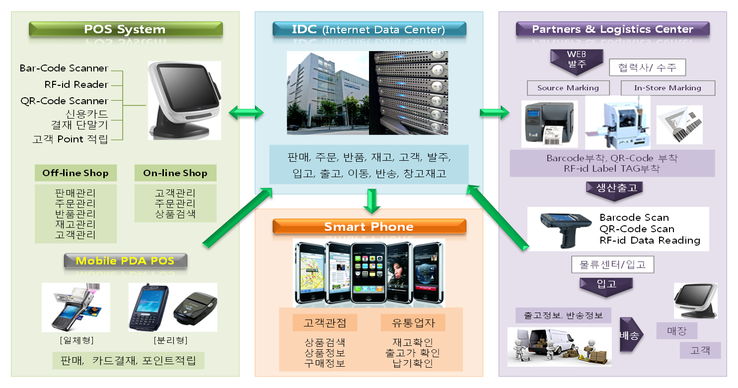
I. 회사 소개 – 주요 사업분야

Slide 5
1. RF-ID 특성
II. RF-ID 소개
RF-ID는 라디오 주파수를 이용하여 움직이는 물체(인식, 추적, 분류 목적의..)
와 인식기 간의 데이터 통신을 하는 ADC(Automatic data Collection)기술
입니다.
RF-ID 는 빠르고, 노출되어 있지 않고 가려져 있으나 이동 중에도, 데이터
통신이 가능합니다.
Bar-Code 와 달리 인식을 위해 직접 조준할 필요가 없으며, Tag 의 데이터
즉, 정보 변경 및 추가가 자유롭고 일시에 다량의 Tag 판독이 가능하며, 냉온,
습기, 먼지, 열 등의 열악한 판독 환경에서도 판독율이 높습니다.
RF-ID Tag는 위조가 불가능하며 반영구적이고, 재사용이 가능합니다.

Slide 6
2. RF-ID 의 주파수 종류별 특성
II. RF-ID 소개
주파수 구분 | 특 징 | 적용 가능분야
저주파수 대역 (125㎑ & 134㎑) | - 짧은 인식거리(1m이하) - 저가형 - 느린 인식속도 | - 출입통제 - 동물식별
중간주파수 대역 (13.56㎒)통상 HF | - 중저가형 - 상호유도방식 적용 | 출입 통제 - 스마트카드 Payment
고주파수 대역 (433MHz) | - 고가형 - 능동형 - 긴 인식거리 | - 컨테이너 식별 및 추적
고주파수 대역 ( 900MHz )UHF | - 저가형, 장거리 인식 (~10m) - 금속 및 액체 인식률 저조 - 수동형 | 유통물류 분야 -재고관리
마이크로파 대역 (Microwave : 2.45㎓) | - 장거리(~27m) - 빠른 인식속도 - 차폐물이 있는 경우 인식 불가 - 고가형 | 위,변조방지 - 톨게이트 시스템

Slide 7
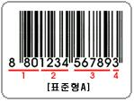
3. Bar-Code 와 RF-ID 의 비교
II. RF-ID 소개
분류 | Bar-Code | RF-ID
인식방법 | 광학식 Read Only | 무선 Read/Write
정보량 | 수십 단어 | 수천 자릿 수
인식거리 | 최대 수십 Cm | 최대 수십 M
인식속도 | 개별 스캐닝 | 한번에 수백 개
관리레벨 | 상품그룹 | 개개 상품(일련번호)관리 가능
가격(의류Tag) | 라벨인쇄 10원 대 수준 | Tag 백원 대 (‘2020년 50원 미만 목표)
설명 자료 | 농협에서 납품 받은 시금치 | 산지에서 8월31일 오후 6시에 출하되어, 9월1일 오전 7시에 가공 센터로 부터 출고되었으며, 오후 10시에 매장에 입고 되어, A33번 곤돌라에서 진열된 시금치

Slide 8
4. RF-ID 의 장, 단점
II. RF-ID 소개
장 점
반영구적 사용함, 대용량의 메모리 내장,
이동 중 인식 가능함, 원거리 인식 가능함,
반복 재사용이 가능함,
다수의 Tag/Label 정보를 동시 인식 가능함,
데이터 신뢰도 높음,
공간 제약이 없이 동작 가능함,
데이터 변환(write)및 저장이 용이함
단 점
비싼 가격 (수 백원~수 천원 대)
선택적으로 투과 (메탈은 불가능, 포장에 한계)
장비가 고가임 (고주파장비 대비)
환경에 영향이 많음(습기, 전파장해 등)

Slide 9
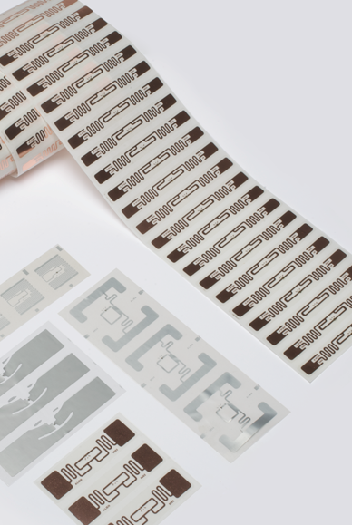

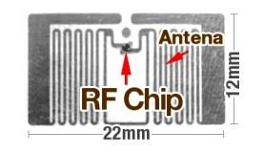




III. 패션, 의류 분야의 RF-ID Tag 소개
1. RF-ID Tag 소개
EPC Global의 Class 1 Gen 2 표준, 수동형 Tag
인터넷 기반 RF-ID에 입력되는
전자상품코드를 관리하는 국제민간표준기구,
국제표준개발을 주도하는 기구
ALN-9762 “Short”
ALN-9654 “G”
ALN-9740 “Squiggle”
ALN-9710 “Squig”
ALN-9613 “SIT”
ALN-9629 “Square”

Slide 10





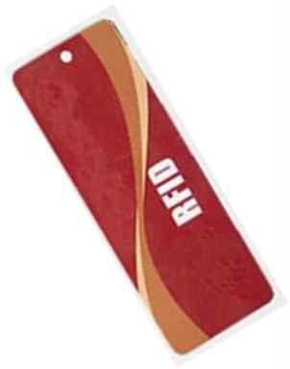



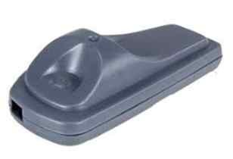
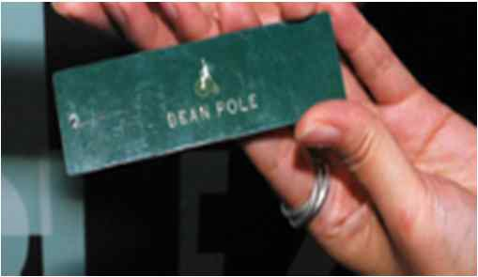





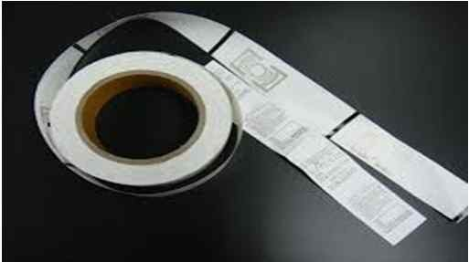
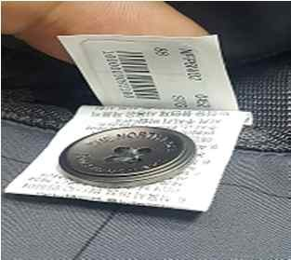
III. 패션, 의류 분야의 RF-ID Tag 소개
2. RF-ID Tag 소개
EPC Global의 Class 1 Gen 2 표준, 수동형 Tag
Fashion & Apparel RFID Tag 변천사
1. PVC 제질 TAG
3. 가격 TAG
2. REMOVE TAG
6. AM + RFID
54 x 86mm
4. 케어라벨 RFID 인쇄
5. 케어라벨 RFID 부착

Slide 11
III. RF-ID Tag 소개
3. Chip 소개
◎ Higgs4 Chip<Tag 제조사 : Alien> (RF-ID Tag 소개를 위한 제품 소개)
Reading Distance : 11M – 최적화된 Antenna를 통한 리딩 거리 구현
User Memory : 128bit’s – 가장 많이 사용되는 최대 메모리를 기준
가격 경쟁력을 가지는 제품
UTID(Unique Tag ID : 칩 제조사에서 제공하는 시리얼 번호 ) : 64bit’s
* 변경이 불가능한 유일한 고유 시리얼코드 사용.
EPC : 128bit’s - 새로운 serialization mechanisms을 위한
더 많은 숫자의 EPC번호 부여

Slide 12
III. RF-ID Tag 소개
4. Chip 소개
◎ Higgs4 Chip의 특징 : - 대량 시장 및 소모품 시장에 최적화된 상품
- 기업 전반적으로 사용될 수 있는 차세대
연속번호 부과 방식
EPC global Gen 2 및 ISO/IEC 18000-6C 지원
메모리를 읽고, 변경시 저전력, 고효율
32Bit’s 의 Acess 및 kill 비밀번호
뛰어난 보안 및 복제방지 기술(자체 알고리즘)
Blast Write 여러 개의 Tag를 한번에 Encoding 가능/ 편리한 기능

Slide 13
3. RF-ID UHF(900MHz) Chip 메모리 구조
III. RF-ID Tag 소개
RF-ID Chip 메모리 Bank 구조는 크게 TID , Reserved , EPC , User 영역의
4 가지 영역으로 구분됩니다. 각각의 메모리마다 영역이 구분되어 있고, 기록 하는
값 또한 다릅니다. 판매 제품의 보안의 용도로 진품및 가품을 확인 하기 위해서는
UTID(Unique Tag ID) + EPC 값을 조합하여 활용할 수도 있습니다.
TID
Device Configuration (칩 제조사 영역)
Unique Tag ID Unalterable ( 칩제조사에서 제공하는 시리얼 번호 )
Reserved
RES-Access Pwd ( LOCK 비밀번호, 보안 목적-변경 방지 등 )
RES-Kill Pwd(KILL 비밀번호)
EPC
EPC-PC ( EPC 메모리 사이즈 값 96bit , 128bit )
EPC # ( EPC 메모리 값 )
User
User 메모리 값 128bit – 사용자 이용 메모리 공간
매우 높은 주파수를 사용하는 RFID는 UHF (856MHz~960MHz)
높은주파수 대역에 사용하는 RFID는 HF (13.56MHz)

Slide 14
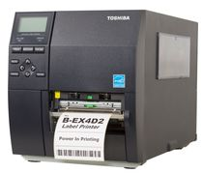
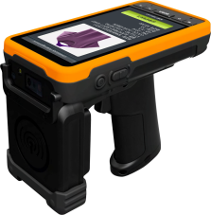
IV. RF-ID에 의한 패션, 의류 시스템 구축
1. Tag, 생산(엔코딩/출력/검수)부분
생산 발주
창고 입,출고
창고 반품
Tag 발주
Box Reading
Box Reading
Tag 발행
제품 입,출고관리
제품 반품입고
외주 생산관리
( RF-ID Printer)
( RF-ID PDA )
생산Tag부착
Conveyor, Gate Antenna
봉제생산
매장관리
창고 관리
제품BOX포장
Box,제품 Reading
제품출고등록
제품 분배
제품 수불, 재고실사
( RF-ID PDA )
출고 작업

Slide 15
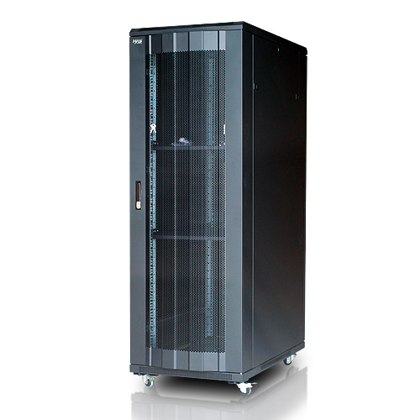
IV. RF-ID에 의한 시스템 구축
2. RF- Tag 수, 발주 시스템
고객사
통합 Server
E R P
고객사 와 인터페이스
하는 Web Server 구축
RF-Tag 출력 Printer
RF-Tag Encoding
Tag 발행
Tag 발주
외주 생산관리
검수 시스템
영업관리
등 Server
생산, 물류 Server
출력된 RF-Tag Data
Encoding 상태 검수, 검품
고객사 자체 개발 or
외부업체 Outsourcing
인쇄품질 육안 확인
중복 체크, 수량 확인

Slide 16
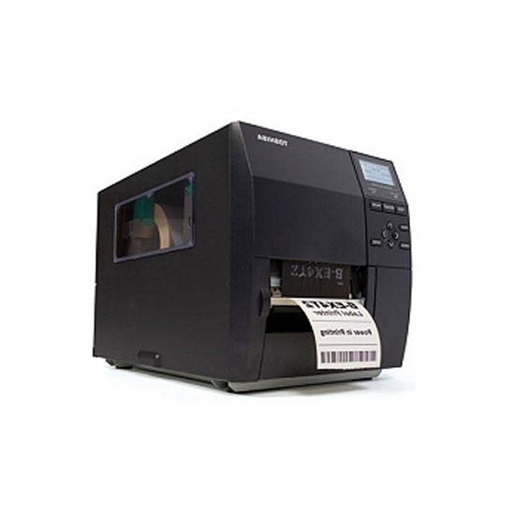
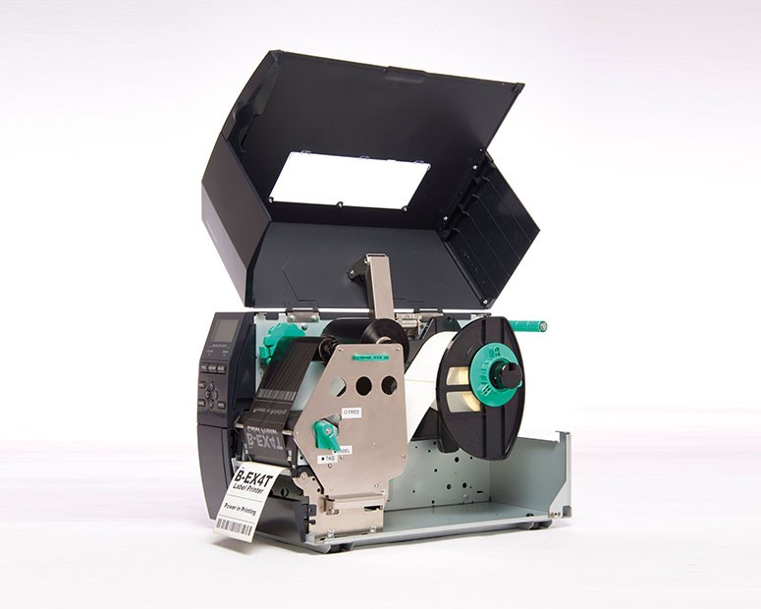
IV. RF-ID에 의한 시스템 구축
3. RF-Tag ← Data Encoding + Bar-Code Print 소개
열전사 형 바코드 라벨 프린터
+ RFID Module 탑재형 전용 프린터
인쇄 방식 : 리본에 의한 열 전사 방식→ 내마모성 리본 사용
인쇄 밀도 : 300 DPI 고밀도 바코드 인쇄
인쇄 속도 : 일반 스티커 : 200mm/Sec 다량 인쇄용 고속
RFID 스티커 : 50mm/Sec 저속용 프린터
4,000 ea’s /1 Day 출력 표준 스피트
주요 소모품 : 스티커 라벨과 열 전사 리본
EAN/UPC 와 Code 128, Code 39 등 다양한 바코드출력
RF-ID Tag Encoding ( Tag Read/ Write )
중복 오류는 용납이 되지 않으므로
System 에서 지속적으로 확인 작업 필수,
인쇄 품질도 육안 확인 필수

Slide 17

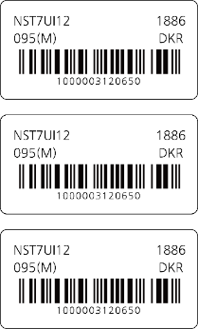

IV. RF-ID에 의한 시스템 구축
4-1. RF-Tag 재질<제작 형태>
← 현재 대부분 업종의 Tag<간섭 방지 : Error 최소화>
정전기 코팅
열전사 코팅
PET지 스티커
유포지 스티커
안테나
Dry In-Lay Tag
강접 접착제
간지, 후지
* 현재 의류 Tag 적용 *

Slide 18
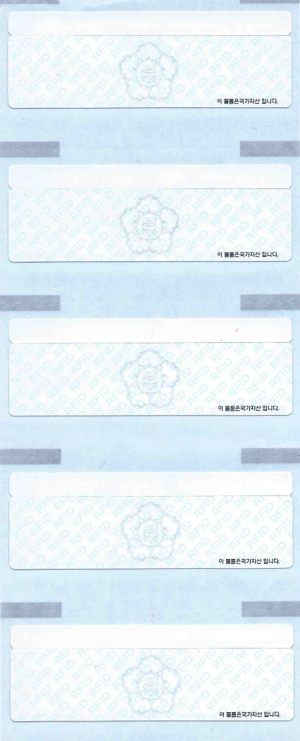
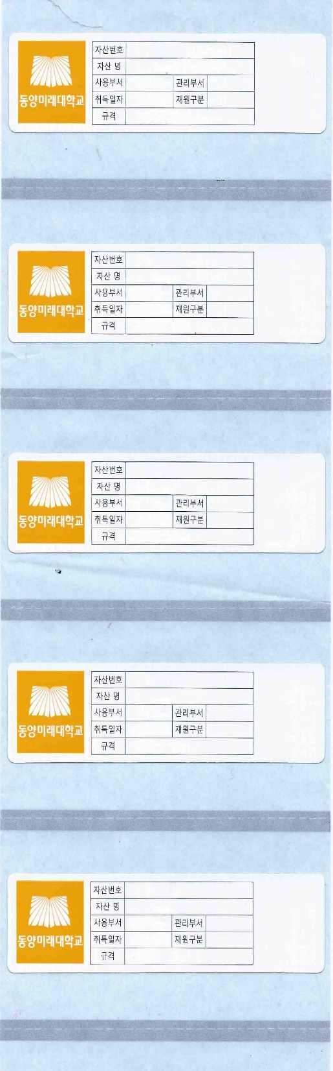
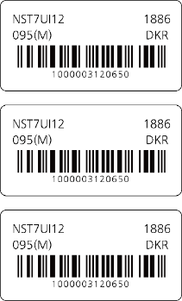
IV. RF-ID에 의한 시스템 구축
4-2. RF-Tag ← Data Encoding + Bar-Code Print
열전사 형 바코드 라벨 프린터
+ RFID 전용 프린터
현재 패션 의류 Tag

Slide 19
IV. RF-ID에 의한 시스템 구축
4-3. RF-Tag ← Data Encoding + Bar-Code Print
Printer 출력 동영상

Slide 20
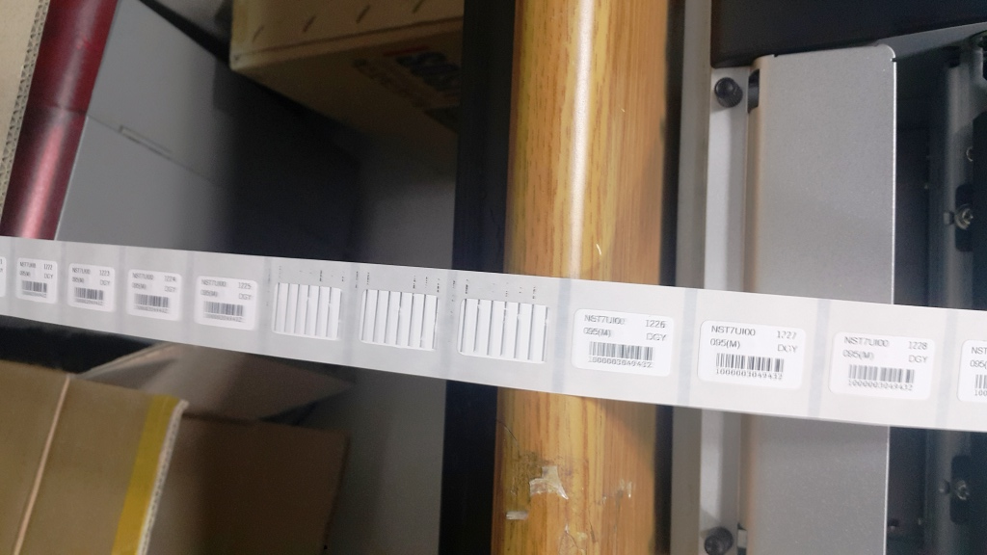
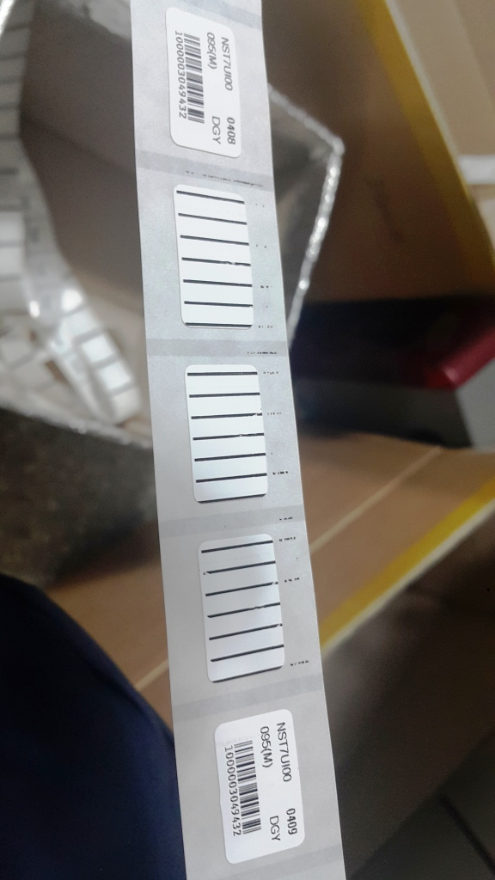
IV. RF-ID에 의한 시스템 구축
5. Short Pitch RF-Tag에 의한 다양한 이슈
열전사 형 바코드 라벨 프린터
+ RFID 전용 프린터 -→ Standard Type Label Printer
5-1. Tag 출력 불량 샘플 1)
라벨 간격의 불일치로 불량 Tag 3장 긁고 다시 출력함

Slide 21
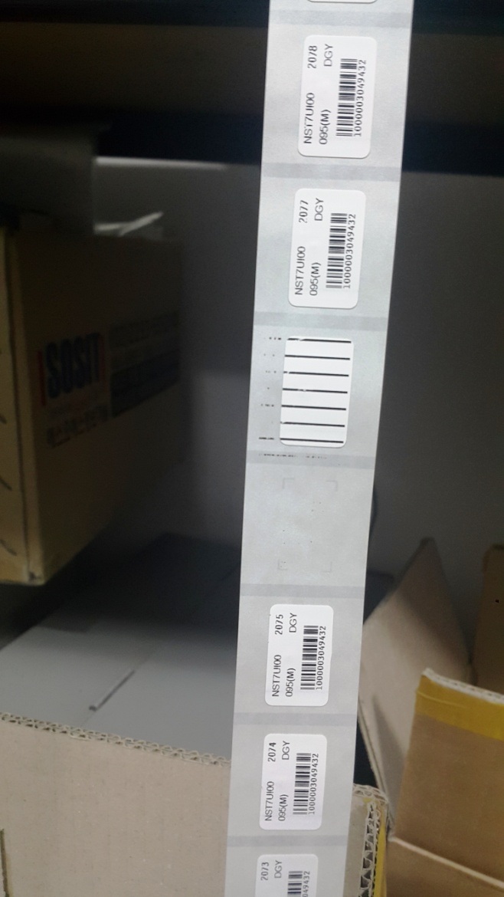
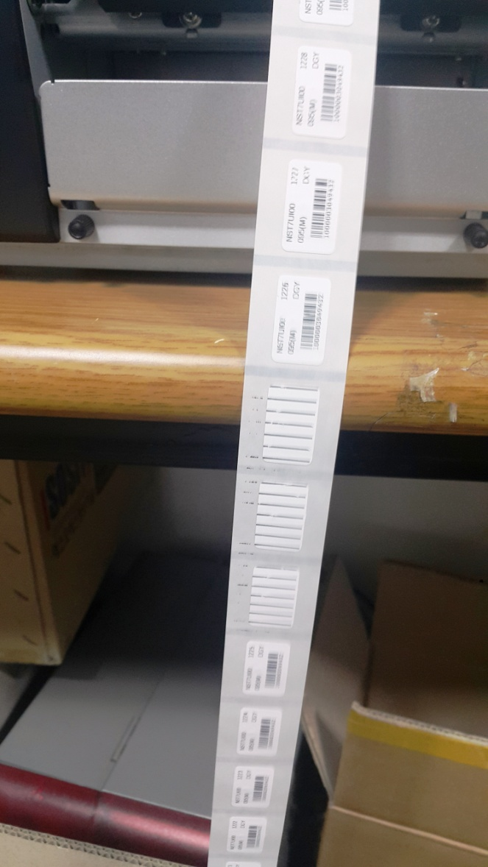
IV. RF-ID에 의한 시스템 구축
5. Short Pitch RF-Tag에 의한 다양한 이슈
5-2. Tag 출력 불량 샘플 2)
(1) 라벨과 라벨 사이 즉 간격이 일정하지 않아 생긴 불량 Tag
(2) 한장 엔코딩 불량 시 나머지 3장은 불량인쇄 처리 함

Slide 22
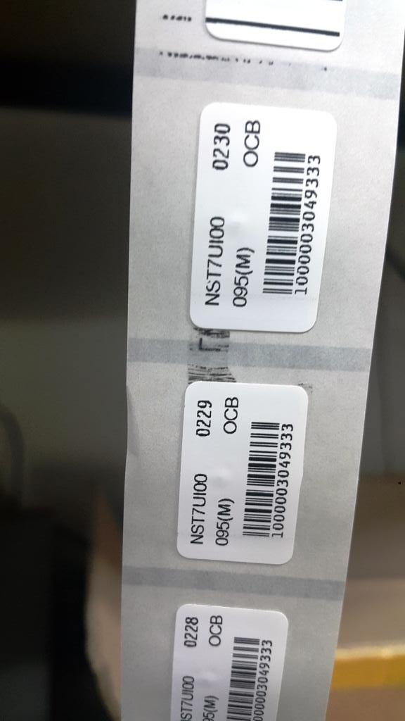
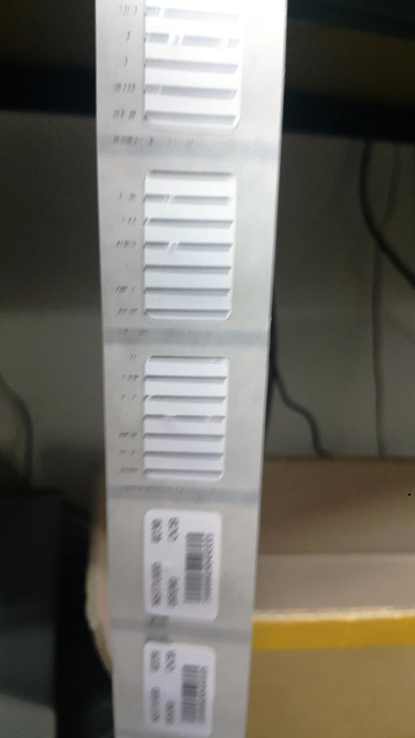
IV. RF-ID에 의한 시스템 구축
5. Short Pitch RF-Tag에 의한 다양한 이슈
5-3. Tag 출력 불량 샘플 3)
스티커 이물질에 의한 불량으로 인쇄 불량 발생

Slide 23
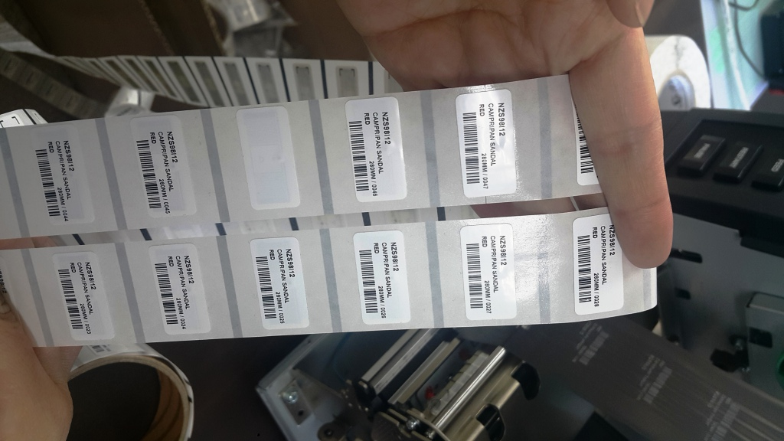
IV. RF-ID에 의한 시스템 구축
5. Short Pitch RF-Tag에 의한 다양한 이슈
5-4. Tag 출력 불량 샘플 4)
후지의 가공상태는 일정한데
원지 부착 상태가 불규칙하여
발생한 다양한 Tag Loss

Slide 24
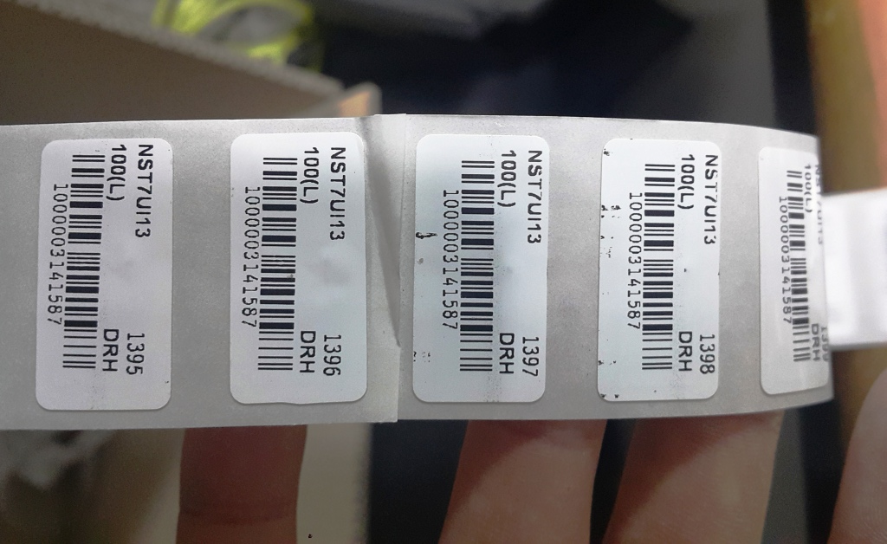
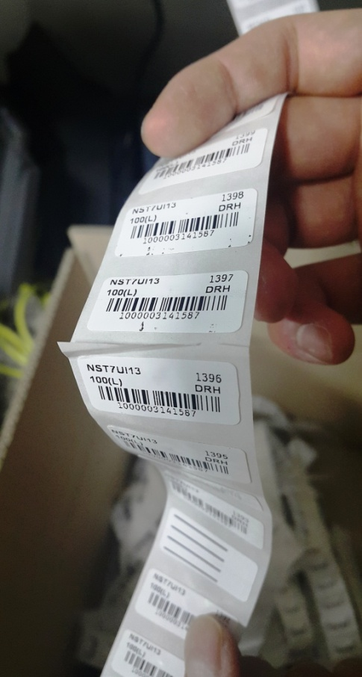
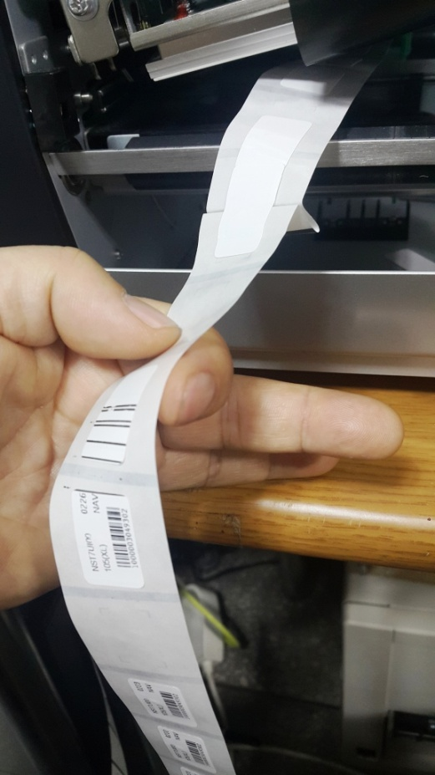
IV. RF-ID에 의한 시스템 구축
5. Short Pitch RF-Tag에 의한 다양한 이슈
5-5. Tag 출력 불량 샘플 5)
(1)접착 본드가 마르지 않은 상태로
끈끈이 흘러 내림에 의한 다양한 Tag Loss
(2)후지 이음새 불량에 의한 다양한 Tag Loss 과다 발생

Slide 25

IV. RF-ID에 의한 시스템 구축
5. Short Pitch RF-Tag에 의한 다양한 이슈
5-6. Sticker Tag 출력 불량 샘플 6)
PET지 스티커
유포지 스티커
DRY
IN - LAY Tag
Sticker Tag 출력 정상인 경우 샘플
Sticker Tag 출력 불량인 경우 샘플

Slide 26
IV. RF-ID에 의한 시스템 구축
6. RF-ID Tag Encoding & Printing 이슈
Data Encoding + Bar-Code Print
타사 Printer 상태 동영상

Slide 27
IV. RF-ID에 의한 시스템 구축
7. RF-ID Tag Encoding & Printing 문제점 해결
Data Encoding + Bar-Code Print
순정품을 개선한 Printer 상태 동영상

Slide 28
IV. RF-ID에 의한 시스템 구축
7. RF-ID Tag Encoding & Printing 문제점 해결
Data Encoding + Bar-Code Print
순정품과 개선품을 비교한 Printer 상태 동영상

Slide 29
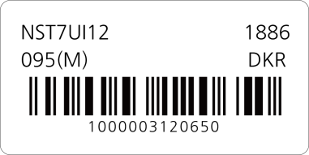
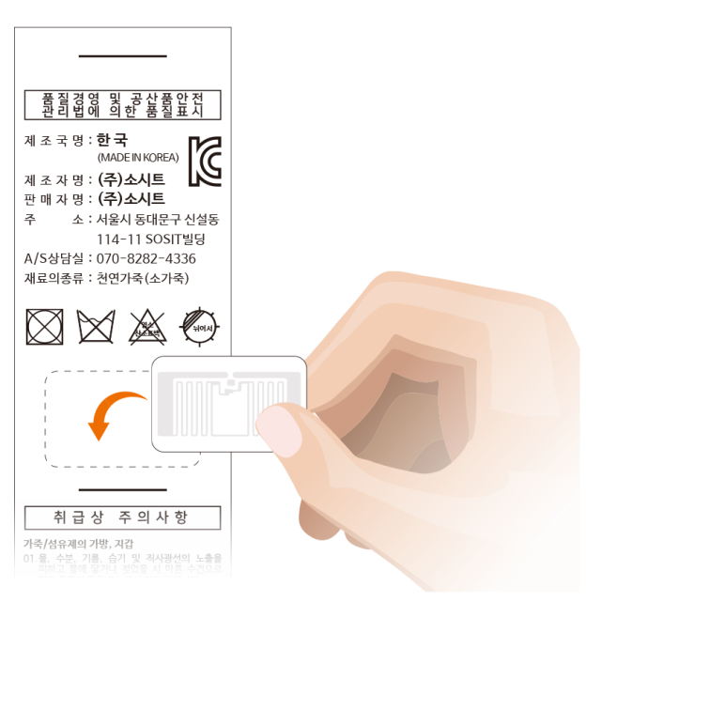
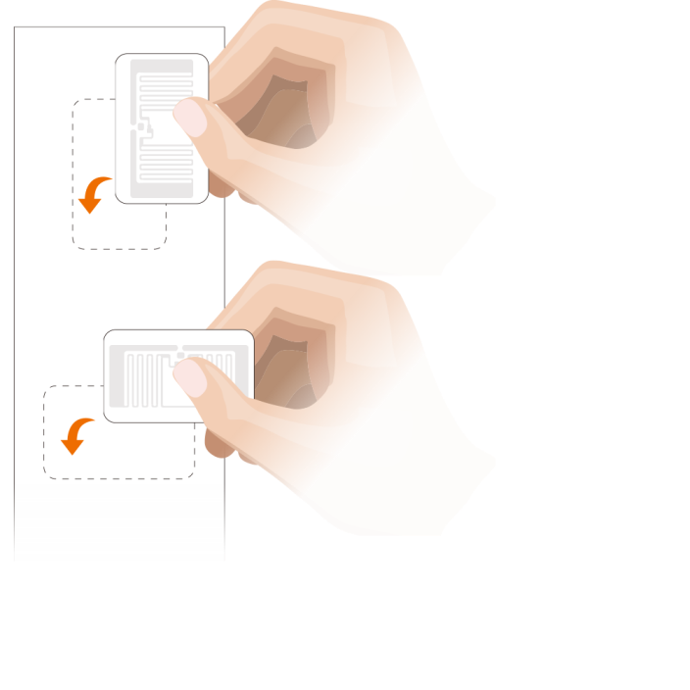
V. 패션 의류 유통용 RF-ID Tag 부착 방법
1. RF-ID Tag 부착 방법 ①
무지 스티커 라벨 내에 삽입
→ 용도에 따라
PET 강질 스티커
유포지 유연한 스티커
일반 아트재질 스티커
① 안) In Lay Tag

Slide 30
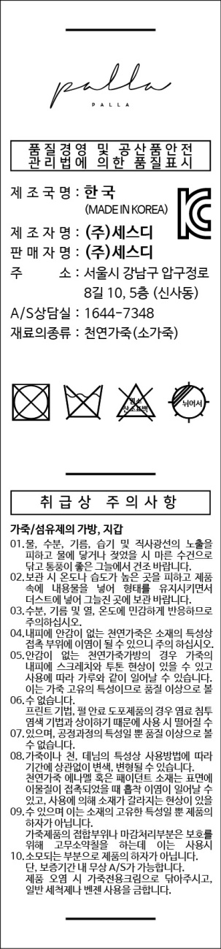
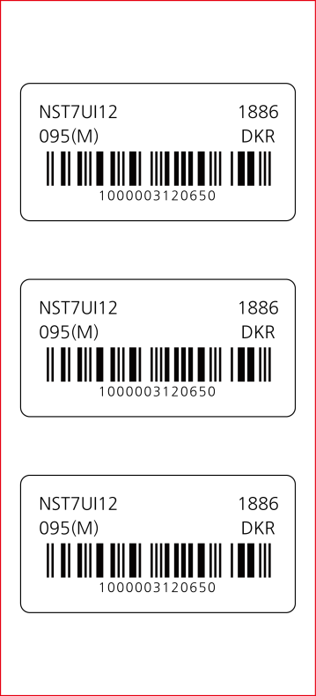
V. 패션 의류 유통용 RF-ID Tag 부착 방법
1. RF-ID Tag 부착 방법 ②
1안 In Lay Tag
+ Sticker 재질
스티커 라벨
출력용으로 가공
봉제 시
안쪽에 수작업
부착
출력 동시에 Encoding
( Tag 정보 입력 )

Slide 31

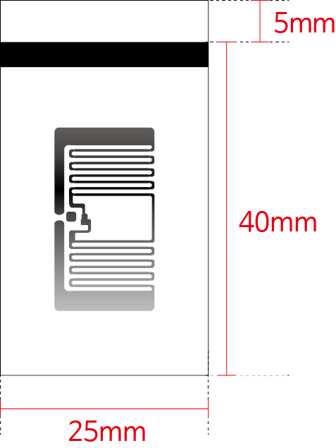
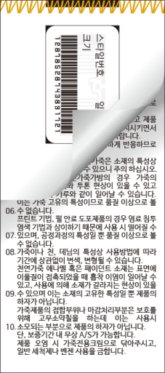
V. 패션 의류 유통용 RF-ID Tag 부착 방법
2. RF-ID Tag 부착 방법
2안 Sticker Tag +
무지 Care Label
기존 Care Label 변형 없이
ID label Type의
RF-ID Tag 한창을 추가
재봉선 표시 →
+
기존 사용
Care Label 폭
원단에 맞게
Care Label
후면 원단에 기계로
자동 부착

Slide 32
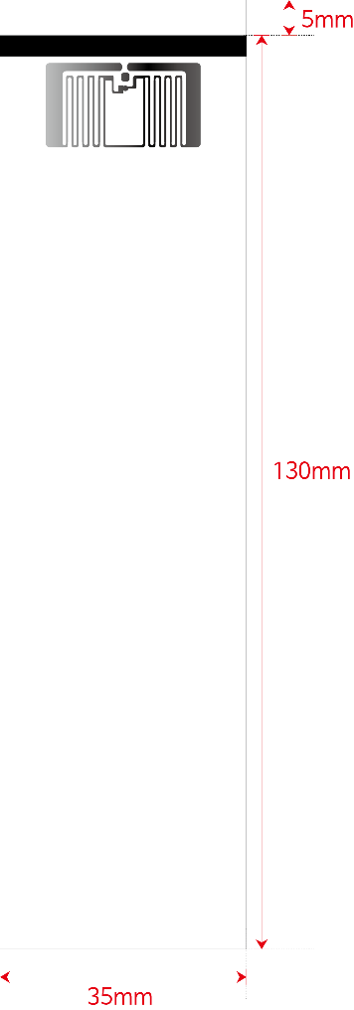

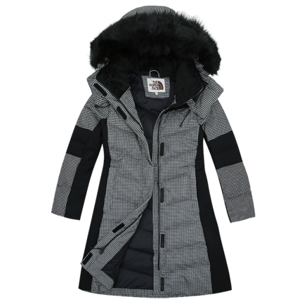

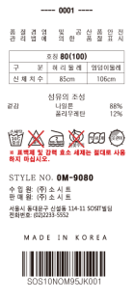


V. 패션 의류 유통용 RF-ID Tag 부착 방법
3. RF-ID Tag 부착 방법
3안 Sticker
Tag 붙어 있는 상태
+ 신체치수 취급주의
Care Label
+ 출력 동시에 Encoding
( Tag 정보 입력 )

Slide 33
V. 패션 의류 유통용 RF-ID Tag 부착 방법
4. RF-ID Tag 부착 방법
2안) Sticker Tag 재질
무지 Care Label
1안) In Lay
Tag
+ Sticker
재질
재봉선
표시
25mm 폭
원단
3안) Sticker
Tag재질
+ 신체치수
취급주의
Care Label
35mm 폭
원단

Slide 34

VI. 성공적인 패션, 의류 시스템 구축
1. Tag, 생산(엔코딩/출력/검수)부분
생산 발주
창고 입,출고
창고 반품
Tag 발주
제품 입,출고관리
제품 반품입고
Tag 발행
외주 생산관리
Conveyor, Gate Antenna
( RF-ID Printer )
생산Tag부착
창고 관리
매장관리
봉제생산
제품BOX포장
제품 분배
제품 수불, 재고실사
제품출고등록
출고 작업

Slide 35

End Page
System
Out
Sourcing
Information
Technology
발표자
박봉석 대표
010-6788-8983
sosit1@sosit.kr

